Slide 1




Hasio
عرض للمستثمرين · جولة تأسيسية
السعودية،
أبعد من المتوقّع.
حمّل التطبيق وجرّبه الآن
رفيق السفر الذكي للمملكة العربية السعودية. متوفر على iOS و Android، ويعمل اليوم في المنطقة الشرقية، وصُمّم ليجعل المسافر يشعر بالمكان قبل أن يذهب إليه.
App Store
Google Play
سرّي · سبتمبر 2026
مرزوق الشمري · hasio.net

Slide 2
02 / 14
المشكلة
اكتشاف مشتّت
المملكة تنفتح على العالم أسرع مما يستطيع المسافر أن يواكبه.
تصنّف التطبيقات العالمية الواحة والسوق والكورنيش بعدد التقييمات لا بقيمة الوقت الذي تستحقه. أفضل الأماكن لا يعرفها إلا أهلها.
لا طبقة للتخطيط
تنفق السعودية مئات المليارات لتصبح ضمن أفضل خمس وجهات في العالم. لكن تجربة الزائر خارج المشاريع الكبرى ما زالت تُجمَّع يدوياً: تطبيق خرائط يعرض نقطة، وموقع حجز يعرض غرفة، ومحادثة واتساب مع قريب «يعرف أحداً» يوفّر سائقاً.
لا شيء يحوّل «ثلاثة أيام، طفلان، نحب الطعام» إلى برنامج بأوقات حقيقية وأماكن حقيقية وحجوزات حقيقية. المسافر يقوم بالعمل كله.
اقتصاد محلي غير مرئي
آلاف الفنادق الصغيرة والمزارع والمطاعم والمرشدين المستقلين بلا واجهة رقمية تتحدث العربية والإنجليزية معاً.
بالنسبة للعائلات المحلية ومسافري الخليج براً والموجة المتنامية من الزوار الدوليين، يعني التخطيط لرحلة إلى المنطقة الشرقية الجمع بين خمسة تطبيقات لا يعرف أيٌّ منها المكان. المطاعم بلا صفحات ثنائية اللغة، والمواقع التراثية بلا ساعات عمل على الإنترنت، والمصوّرون والمرشدون والسائقون بلا سوق على الإطلاق.
لا يمكنك أن تشعر بالمكان قبل أن تذهب
يُختار مكان الإقامة من ثلاث صور. أما حقيقته فتُكتشف عند الوصول، حين يكون الأوان قد فات.
المشكلة
Hasio

Slide 3
03 / 14
الحل
تطبيق واحد يعرف المكان، ويخطط الرحلة، ويحجزها.
كيف يعمل Hasio
ثلاث خطوات، بحساب واحد.
Hasio رفيق سفر ثنائي اللغة مبني على الذكاء الاصطناعي. يجمع دليلاً منتقى للأماكن، ومخطِّط رحلات يتحدث معك، ومحرّك حجوزات، وسوقاً لمقدّمي الخدمات المحليين الموثّقين، في منتج واحد بحساب واحد.
اكتشف
01
دليل منتقى لفنادق ومطاعم ومعالم وفعاليات، بالعربية والإنجليزية، مع خريطة وساعات عمل وصور حقيقية.
خطّط
02
منتقى لا مجموع آلياً. كل إدراج يعتمده فريقنا، ويُحدَّد موقعه ويُصوَّر ويُكتب بالعربية والإنجليزية.
مرشد ذكي يسأل عن إيقاعك ورفقتك وميزانيتك، ثم يبني برنامجاً يوماً بيوم من أماكن حقيقية.
مخطِّط يسأل قبل أن يجيب. يجري المرشد الذكي محادثة، ثم يقدّم برنامجاً يوماً بيوم يتحوّل إلى رحلة قابلة للحجز.
احجز
03
إقامة أو مائدة أو مصوّر أو سائق أو مرشد: كل محطة في الخطة تتحوّل إلى حجز مؤكّد داخل التطبيق.
عرض من الجانبين. الفنادق والمطاعم تنشر إدراجاتها؛ والمصوّرون والسائقون والمرشدون ينشرون خدماتهم. الجميع يمرّ بتوثيق المستندات وموافقة الإدارة.
متاح اليوم على App Store و Google Play في 13 مدينة بالمنطقة الشرقية.
مبني للتوسع مدينة بعد مدينة. ثلاث عشرة مدينة في المنطقة الشرقية اليوم؛ والنموذج نفسه يمتد إلى بقية المملكة.
الحل
Hasio

Slide 4
04 / 14
القيمة المقترحة الفريدة
عمق محلي بدل اتساع عالمي
اشعر بالمكان قبل أن تذهب إليه.
يعرض Booking.com أربعين فندقاً في الأحساء. أما Hasio فيعرف أيها يملك فناء النخيل وأي مطعم تقصده قبل الغروب. العمق حصن لأنه يُكتسب على الأرض.
هذا الوعد الواحد هو نقطة الاختراق. كل منتج سفر عالمي يحسّن المخزون والتقييمات. أما Hasio فيحسّن الثقة: اليقين بأن المكان الذي اخترته هو المكان الذي أردته.
عربي أولاً، وإنجليزي أصيل
كل شاشة وإدراج ورد من الذكاء الاصطناعي مكتوب باللغتين منذ اليوم الأول. المنافسون يترجمون؛ أما Hasio فثنائي اللغة ببنيته، وهذا ما يهم العائلات المحلية وزوار الخليج.
اليوم تأتي هذه الثقة من الانتقاء، والعمق ثنائي اللغة، ومرشد ذكي يملك خبرة محلية حقيقية. وغداً تأتي من المعاينات الغامرة: ادخل غرفة الفندق أو المزرعة أو مطعم الكهف من غرفة معيشتك، على هاتفك أولاً ثم بنظارة الواقع الافتراضي.
عرض من الجانبين في حساب واحد
الأماكن والأشخاص. الحجوزات مع سوق الخدمات تمنح Hasio مصادر دخل لا يملكها أي دليل، ومخزوناً لا يملكه أي موقع حجز.
خارطة طريق لا يسلكها غيرنا هنا
معاينات واقع معزّز لإقامات ومواقع سعودية حقيقية. لا أحد يوثّق هذه المنطقة بصيغة غامرة. من يلتقط أولاً يملك أولاً.
لماذا نفوز
Hasio

Slide 5
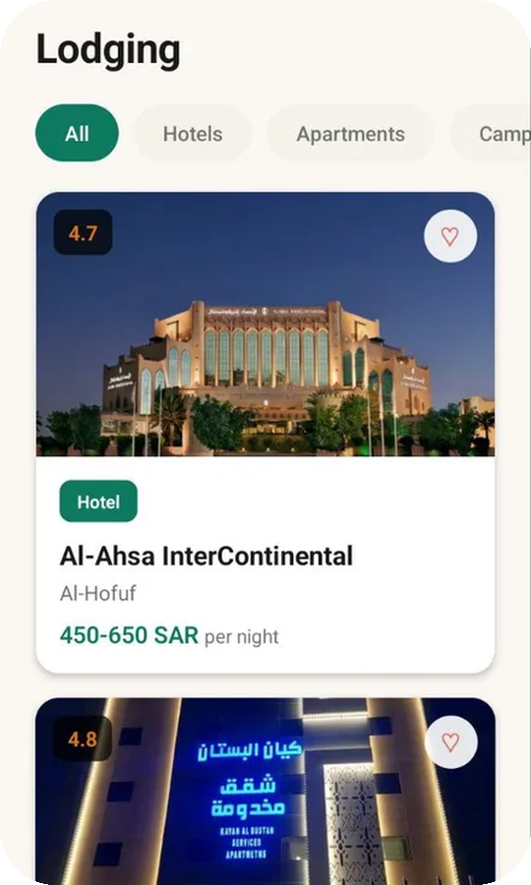
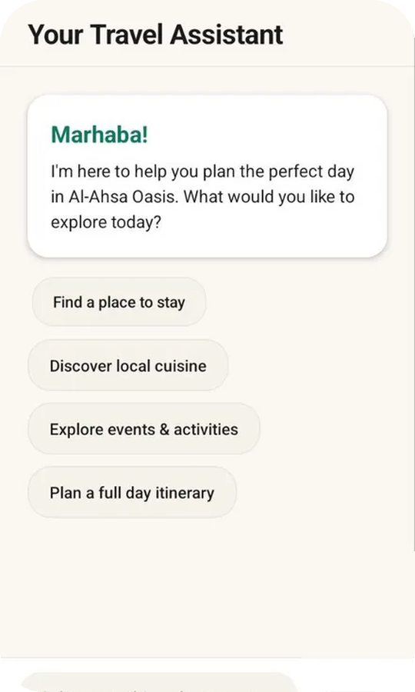
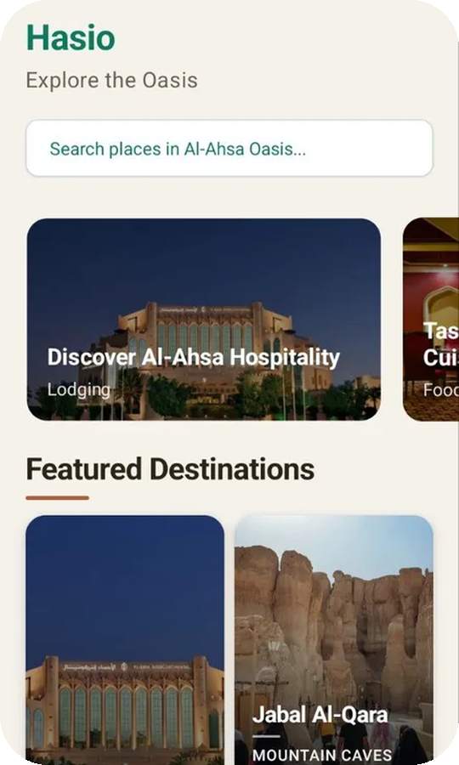
05 / 14
المنتج · النسخة الأولى، متاحة في المتجرين
اكتشف. خطّط. أقم.
الإصدار 1.0 في الإنتاج منذ منتصف 2026 على App Store و Google Play، في ثماني دول، بالعربية والإنجليزية بالكامل.
دليل فنادق ومطاعم ومعالم وفعاليات مع خريطة
مخطِّط رحلات ذكي تفاعلي
منشئ رحلات بمحطات وتواريخ وملاحظات
حجوزات بمواعيد وتأكيد وإعادة جدولة
أقم وتذوّق
خطّط
اكتشف
سوق خدمات المستقلين
فنادق ومزارع للإقامة وموائد تستحق عناء الطريق، مع الصور وساعات العمل والحجز بلمسة.
أخبر Hasio بإيقاعك وتواريخك. يسأل المرشد ثم يبني برنامجاً يوماً بيوم يمكنك تحويله إلى رحلة.
مواقع تراثية ودروب الواحة وكورنيشات والأماكن التي يقصدها الأهالي فعلاً، على الخريطة أو في قائمة.
المفضلة والتقييمات والملفات الشخصية
المنتج
Hasio

Slide 6
06 / 14
المنصة · ثلاث واجهات، خلفية واحدة
التشغيل
الأعمال ومقدّمو الخدمات
المسافرون
لوحة الإدارة
إدخال العرض
التطبيق
قوائم الموافقات، وإجراءات جماعية، وإدارة الإدراجات بالصور وساعات العمل، وإدارة الحجوزات، والبلاغات، ومحرّر قاعدة معرفة الذكاء الاصطناعي، وسجل كامل لكل إجراء إداري. مبنية لفريق صغير يدير سوقاً متنامية.
الفنادق والمطاعم ومنظّمو الفعاليات والمعالم ينشرون إدراجاتهم؛ والمصوّرون والسائقون والمرشدون والمترجمون ومقدّمو الضيافة ينشرون خدماتهم. رفع المستندات والتوثيق والموافقة مدمجة، وأي تعديل يعيد المراجعة فلا تتراجع الجودة.
iOS و Android بقاعدة برمجية واحدة. وصول فوري للسياح. بيانات لحظية، ومخطِّط ذكي بحدود استخدام وتكلفة مضبوطة. التحديثات تصل خلال دقائق دون مراجعة المتاجر.
8
3
2
13
دول إطلاق: السعودية والإمارات وقطر والبحرين والكويت وعُمان وأستراليا والجزائر
أدوار مستخدمين بتوثيق: سائح، صاحب عمل، مقدّم خدمة
لغتان، العربية والإنجليزية، في كل شاشة وكل رد ذكي
مدينة في المنطقة الشرقية، مع دمج المناطق الفرعية تحت مدنها
المنصة
Hasio

Slide 7
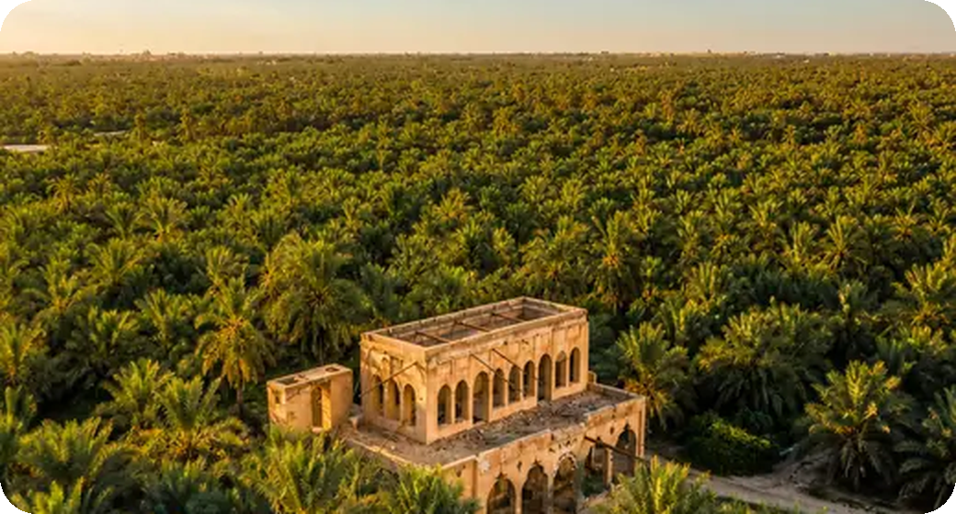
07 / 14
الذكاء الاصطناعي في القلب
مرشد شخصي، لا مربع بحث.
يدير مخطِّط Hasio محادثة متعددة الأدوار. يسأل عن الإيقاع والرفقة والميزانية والذوق قبل أن يلتزم ببرنامج، ويجيب باللغة التي تحدثت بها.
خلفه قاعدة معرفة منتقاة عن المنطقة، قابلة للتحرير من لوحة الإدارة، فتعكس إجابات المخطِّط ما يعرفه فريقنا لا ما يخمّنه الإنترنت. وتتحوّل الخطط إلى رحلات محطاتها إدراجات حقيقية قابلة للحجز.
نموذج خطة
«ثلاثة أيام هادئة بين التراث والنخيل ومائدة محلية لا تُنسى.»
الهفوف القديمة: السوق والعمارة وغداء على مهل
اليوم 1
أبشر، وكيلنا الصوتي، يعمل على الموقع اليوم ويتيح للزائر أن يطلب ما يريد بصوته. وإدماجه في التطبيق على خارطة الطريق القريبة.
جبل القارة: الكهوف وعشاء في الهواء الطلق
اليوم 2
نصف القمر: كثبان تلامس الخليج عند الغروب
اليوم 3
الذكاء الاصطناعي
Hasio

Slide 8
08 / 14
حجم السوق
سوق تبنيه الدولة، وفق جدول زمني.
السوق الكلي · السياحة السعودية
السياحة السعودية ليست رهاناً على الذوق. إنها برنامج وطني بأهداف معلنة وبنية تحتية ممولة ونظام تأشيرات فُتح عام 2019. رفعت رؤية 2030 هدفها إلى 150 مليون زيارة سنوياً وإسهام السياحة بـ 10% من الناتج المحلي؛ وتجاوزت المملكة 100 مليون زيارة في 2023، قبل الموعد بسبع سنوات.
السوق المتاح · المنطقة الشرقية
~$75B
السوق الكلي: إنفاق السياحة في السعودية، محلياً ووافداً (2024، وزارة السياحة، نحو 284 مليار ريال)
المستهدف
~$8 to 10B
السوق المتاح: رحلات المنطقة الشرقية وإنفاقها على الإقامة والطعام والتجارب والخدمات المحلية (تقدير: نحو 12 إلى 13% من الرحلات الوطنية)
الأرقام استرشادية. الإجماليات الوطنية من تقارير وزارة السياحة لعام 2024، أما حصة المنطقة وافتراضات العمولة فتقديرات داخلية مبنية على بيانات الهيئة السعودية للسياحة.
~$75M
السوق المستهدف: إيراد العمولات خلال خمس سنوات، بافتراض حصة 4% من الإنفاق القابل للحجز في المنطقة بعمولة 10% مع الاشتراكات
حجم السوق
Hasio

Slide 9
09 / 14
لماذا الآن
ثلاثة منحنيات تتقاطع في آن واحد، وتتقاطع أولاً في المنطقة الشرقية.
الذكاء الاصطناعي غيّر كلفة الانتقاء
العرض غير مدرج
الطلب يُصنع
التخطيط الحواري وإنتاج المحتوى ثنائي اللغة يكلّفان سنتات لكل مستخدم. فريق من ثلاثة أشخاص يشغّل اليوم ما احتاج مئة محرّر قبل خمس سنوات. وأجهزة التقاط الواقع المعزّز صارت بأسعار المستهلك.
يهيمن على اقتصاد الضيافة والتجارب في المنطقة مشغّلون صغار بلا حضور رقمي. سُمّيت الأحساء مدينة إبداعية لليونسكو في فن الطهي وموقع تراث عالمي، ولا يزال بلا دليل ثنائي اللغة معتمد.
إكسبو 2030 في الرياض، وكأس العالم 2034، وموسم الرياض، وروزنامة الفورمولا 1 تجلب عشرات الملايين من الزوار الجدد. والمنطقة الشرقية بوابة رحلات الخليج البرية: البحرين عبر الجسر، والكويت وقطر على بعد ساعات.
لماذا الآن
Hasio

Slide 10
10 / 14
نموذج العمل
SAR 199
10%
مجاني للمسافرين. يدفعه العرض الذي نجعله مرئياً.
شهرياً، الظهور المميّز، الفئة الأولى
عمولة على كل حجز أو خدمة تكتمل داخل التطبيق
التطبيق مجاني وسيبقى مجانياً. يأتي الإيراد من الأعمال ومقدّمي الخدمات الذين يُنشئ Hasio حجوزاتهم، عبر ثلاثة مصادر تنضج بالتتابع.
0
<$0.05
التوقيت
الآلية
المصدر
إصدار متجر مطلوب لمعظم التحديثات: الكود يصل عبر الهواء
كلفة الذكاء الاصطناعي لكل رحلة مخطَّطة بالأسعار الحالية
السنة 1
10% على حجوزات الفنادق والجولات والفعاليات وخدمات مقدّمي الخدمات المكتملة داخل التطبيق
عمولة
السنة 1 إلى 2
اشتراك شهري للترتيب المتقدم وشارة التوثيق والتحليلات
ظهور مميّز
السنة 2 إلى 3
رسوم لكل منشأة لمسحها ونشر معاينة واقع معزّز أو افتراضي؛ واستضافة متكررة
التقاط غامر
اقتصاديات الوحدة أهداف تشغيلية، وتُختبر الأسعار مع أول دفعة من الأعمال المدفوعة في المنطقة الشرقية.
السنة 2+
تسويق الوجهات مع هيئات السياحة ومجموعات الفنادق؛ ومخطِّط بعلامة بيضاء
شراكات
نموذج العمل
Hasio

Slide 11
11 / 14
المشهد التنافسي
بوابات حكومية
الخرائط
مواقع الحجز
Hasio
التطبيقات العالمية تملك المخزون. ولا أحد منها يملك المكان.
جزئياً
جماعية
مترجمة
نعم
إدراجات منتقاة ثنائية اللغة
لا
لا
محدود
نعم
مخطِّط ذكي حواري
لا
إحالة
نعم
نعم
حجوزات داخل التطبيق
مواقع الحجز تفوز بعرض الفنادق والسعر. الخرائط تفوز بالانتشار. لا أحد منها يخطط، ولا يتحدث العربية أصلاً، ولا يدرج مصوّراً أو مرشداً، ولن يلتقط مزرعة في الأحساء بالواقع المعزّز. أما اللاعبون الإقليميون فإما بوابات حكومية بلا سوق أو مجمّعو فنادق بلا اكتشاف.
لا
لا
لا
نعم
سوق خدمات محلية
نعم
لا
نعم
نعم
إدخال عرض موثّق
لا
مستوى الشارع
لا
قيد البناء
معاينات غامرة (خارطة الطريق)
يركّز على الرياض
ضعيف
ضعيف
السوق الأم
عمق المنطقة الشرقية
موقع Hasio هو الطبقة فوقها جميعاً: الرفيق الذي يعرف المكان، يقرر إلى أين تذهب، ثم يحيل الحجز أو يتمّه.
المنافسة
Hasio

Slide 12
12 / 14
خارطة الطريق
كل مرحلة تموّل التي تليها: الدليل يكسب الثقة، والحجوزات تكسب الإيراد، والإيراد يكسب برنامج الالتقاط الذي يجعل Hasio مستحيل النسخ.
من الدليل، إلى السوق، إلى الحضور.
الأشهر 18 إلى 36
الأشهر 6 إلى 18
الأشهر 6 القادمة
الآن · 2026
الحضور
اشعر بالمكان قبل أن تذهب
السوق والمدفوعات
الدليل، متاح
معاينات واقع افتراضي بنظارات، وفهرس يغطي المملكة. شراكات وجهات، ومخطِّط بعلامة بيضاء لهيئات السياحة ومجموعات الفنادق. Hasio طبقة الحضور للسفر السعودي.
معاينات واقع معزّز على الهاتف: غرف وأفنية ومواقع ممسوحة لأفضل 100 إدراج. الالتقاط خدمة مدفوعة للمنشآت. التوسع إلى الرياض والمنطقة الغربية بنموذج المدن نفسه.
إقامات مسعّرة وحجوزات مدفوعة، ومدفوعات لمقدّمي الخدمات، وتقييمات، واشتراكات الظهور المميّز. المرشد الصوتي في التطبيق. أول 300 منشأة ومقدّم خدمة موثّق عبر فريق ميداني.
الإصدار الأول في المتجرين. دليل ومخطِّط ذكي ورحلات وحجوزات وسوق خدمات في 13 مدينة بالمنطقة الشرقية. عمليات الإدارة جاهزة. الوكيل الصوتي «أبشر» يعمل على الموقع.
خارطة الطريق
Hasio

Slide 13
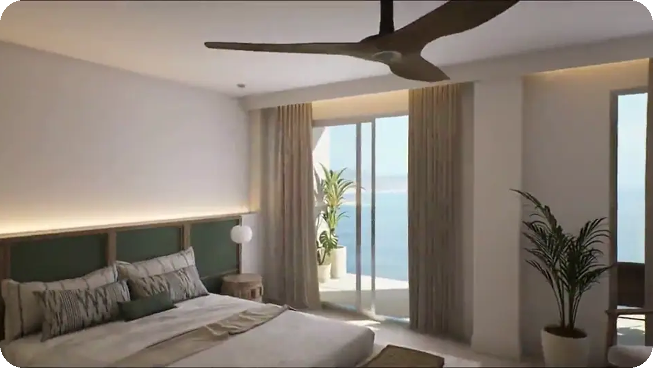



13 / 14
القادم · المعاينات الغامرة
ادخل قبل أن تسجّل الوصول.
تختار فندقاً من بضع صور اليوم ولا تعرف حقيقته إلا عند الوصول. المعاينات الغامرة تزيل هذا التخمين من غرفة معيشتك. الهاتف أولاً، ثم النظارة.
التقاط حقيقي لأماكن سعودية حقيقية، لا تصاميم افتراضية. من يلتقط المنطقة أولاً يملك الفهرس أولاً.
منتج مدفوع للمنشآت ورافعة تحويل للحجوزات.
مكتبة مستقلة عن الأجهزة: واقع معزّز على هاتف اليوم، ونظارات الغد، بالمسوحات نفسها.
النظارة المعروضة مفهوم تصميم صناعي، لا منتج معروض للبيع. Hasio شركة برمجيات؛ وشركاء العتاد يتولون الجهاز.
القادم
Hasio

Slide 14
14 / 14
الطلب
13
متاح
نجمع جولة تأسيسية لنمتلك المنطقة الشرقية، ثم المملكة.
مدينة مغطاة منذ اليوم الأول للجولة
على App Store و Google Play، الإصدار الأول متاح
المنتج مبني ومتاح. يذهب رأس المال إلى العرض والإيراد وبرنامج الالتقاط، لا إلى بناء نسخة أولى.
1
2
وعد واحد: اشعر بالمكان قبل أن تذهب
مصدرا دخل جاهزان للتفعيل
النتيجة خلال 18 شهراً
الحصة
استخدام التمويل
أكثر من 300 منشأة ومقدّم خدمة موثّق، وحجوزات مدفوعة فعّالة
35%
العرض والإدخال الميداني
المدفوعات، والمرشد الصوتي في التطبيق، ومعاينات واقع معزّز لـ 100 إدراج
30%
المنتج والذكاء الاصطناعي
Hasio
100 ألف تثبيت في الخليج، وشراكتا وجهات
25%
النمو والشراكات
مرزوق الشمري، المؤسس
hasio.net · الأحساء، المملكة العربية السعودية
احتياطي تشغيل لاثني عشر شهراً
10%
التشغيل والاحتياطي
+966 53 757 7789
الطلب
Hasio

